Slide 1

گذشته و آینده
فصل دوم – درس دوم
The Past And The Future
Data Analysis
Chapter: Introduction to Probability
نام فصل : مقدمه ای بر احتمال
دوره تحلیل داده

Slide 2

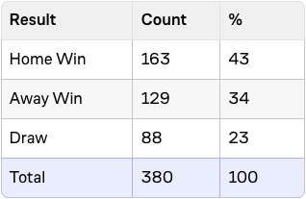
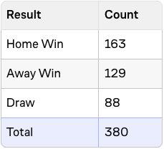

2021-2022
$\frac{163}{380}$ = 43%
P(Home Win) =

Slide 3
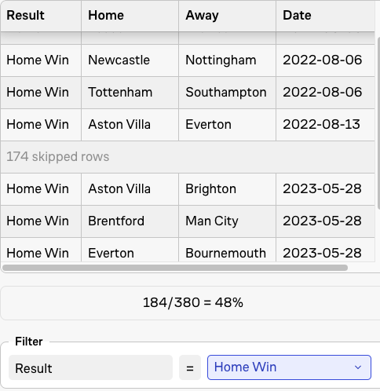
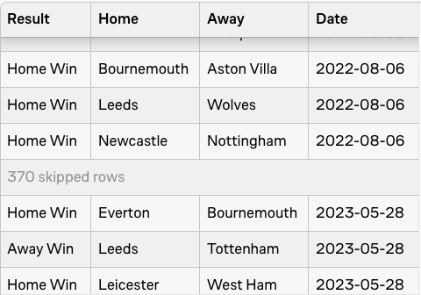
آینده مانند گذشته رفتار خواهد کرد.

Slide 4
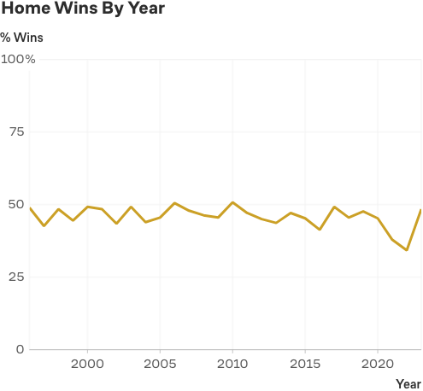
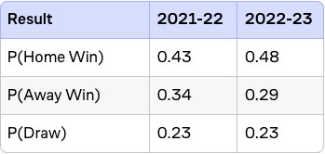
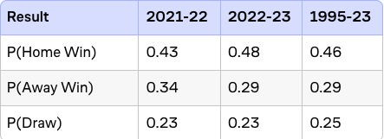

Slide 5
با فرض اینکه تغییرات بین سال‌ها تصادفی هستند (که بهترین فرض ممکن است)، احتمال برد تیم‌های میزبان برای فصل بعدی ۴۶٪ است.
به طور خلاصه، اگر بپذیریم که آینده شبیه به گذشته رفتار می‌کند، می‌توان از احتمالات به‌عنوان راهنمایی مفید برای تصمیم‌گیری در شرایط نامطمئن استفاده کرد.

